Slide 1
Памятка родителям по профилактике суицидов среди детей
Авторский коллектив:
Руководитель СУ Житенев Г.Я., старший помощник руководителя СУ Абрамова С.Н., при содействии психолога, кандидата психологических наук, главного внештатного специалиста МЗ РБ по медицинской психологии Хох И.Р.

Slide 2
Уважаемые родители!
По данным следственного управления Следственного комитета России по Республике Башкортостан в республике отмечен рост количества детских суицидов, в связи с чем мы решили обратиться к Вам за помощью и предложить Вашему вниманию информацию для установления более тесных контактов с Вашими детьми.
Изучение проблемы суицида среди подростков в Республике Башкортостан показывает, что в целом ряде случаев несовершеннолетние решались на самоубийство по причине семейных конфликтов, второй по значимости причиной явилось неразделенное чувство любви, затем эмоциональное неблагополучие и конфликты с одноклассниками. В 12 случаях совершения несовершеннолетними суицидов причины поступков не были установлены! Всего в республике за 2016 год в результате самоубийства погиб 41 ребенок, еще 110 совершили попытку лишить себя жизни.

Slide 3
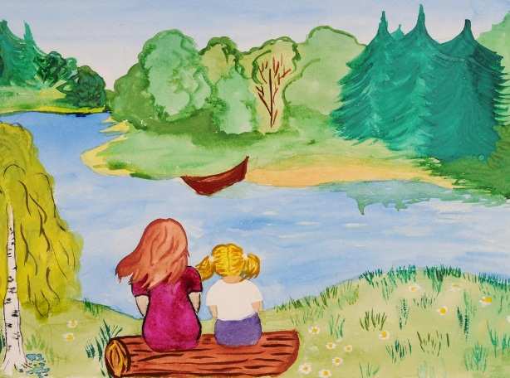
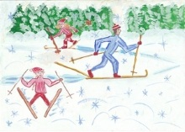
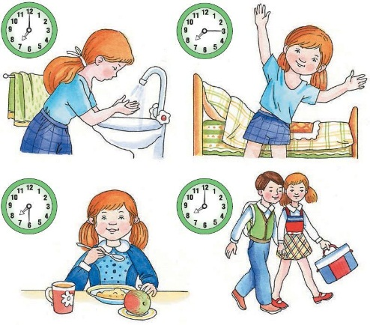
НЕСКОЛЬКО ОБЩИХ СОВЕТОВ:
говорите даже взрослому уже ребенку о своих чувствах к нему;
дружите со сверстниками ребенка;
находите время для личного общения с подростком;
оптимизируйте режим пользования интернетом;

Slide 4
Родителям следует обратить внимание на поведение ребенка, если он демонстрирует радикальные перемены в поведении, такие как:
необъяснимое желание похудеть, резкое изменение объема потребляемой пищи;
изменение режима сна (раннее пробуждение, если такого не замечалось);
внезапное изменение внешности, появление на теле следов членовредительства, шрамов;
избегает общения с одноклассниками, родителями, проводит много времени в сети Интернет;
стал замкнутым, раздражительным, угрюмым, находится в подавленном настроении, закрывает доступ к своим страницам в соцсетях на электронных устройствах;
часто меняет настроение от эйфории до отчаяния;
увлекается мистическими фильмами и сценам жестокости;
маскирует свои проблемы и переживания;
прямо говорит о смерти: «Я собираюсь покончить с собой», «Я не могу так дальше жить»;
косвенно намекает о своём намерении: «Я больше не буду ни для кого проблемой», «Тебе больше не придётся обо мне волноваться»;
раздает другим вещи, имеющие большую личную значимость, приводит в порядок все дела, мирится с давними врагами;

Slide 5
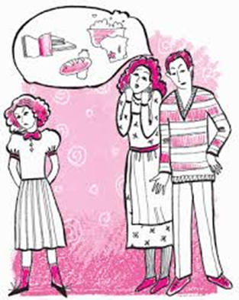
Самоубийства не возникают внезапно, импульсивно, непредсказуемо или неизбежно. Не существует какой-либо одной причины, из-за которой человек лишает себя жизни. Однако существует ряд факторов риска, увеличивающих вероятность попыток суицида.
Увеличивает риск самоубийства:
социальная изолированность, ощущение себя отверженным;
нестабильное окружение (серьёзный кризис в семье; алкоголизм родителей; личная или семейная проблема);
ощущение себя жертвой насилия - физического, сексуального или эмоционального и соответствующее поведение;
предыдущие попытки самоубийства;
уход из жизни в результате суицида кого-то из друзей, знакомых или членов семьи;
тяжёлая потеря (смерть кого-то из близких, развод родителей);
излишняя самокритичность.

Slide 6
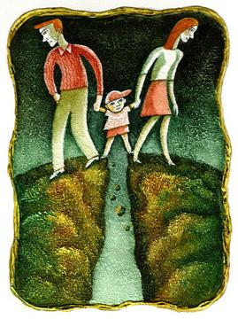
Проведенный следственным управлением по Республике Башкортостан Следственного комитета России серьезный анализ позволяет сделать вывод, что детям уделяется мало внимания в семье, со стороны близких людей.
Своевременная психологическая поддержка, доброе участие, оказанное детям и подросткам в трудной жизненной ситуации, помогают избежать трагедии. Следует учесть, что почти 60% подростков, решившихся на самоубийство воспитывались в неполных семьях, свыше 40% - обоими родителями, менее 4 % случаев приходится на многодетные семьи.

Slide 7

О подростках в соцсетях:
Для подростков склонных к самоубийству характерны высокая внушаемость и стремление к подражанию. Поэтому, когда случается одно самоубийство, оно становится сигналом к действию для других, предрасположенных к этому подростков. Иногда группы ребят даже объединялись с целью создания некой субкультуры самоубийств.
Страничка вашего ребенка в социальных сетях способна рассказать о нем многое. Обратите внимание на псевдоним ребенка, аватарку (главная фотография профиля), открытость или закрытость страниц, групп, в которых состоит подросток, а также на то, чем наполнена страница: видеозаписи, фотографии и друзья.

Slide 8
Что должно насторожить родителей.
СОВЕТЫ:
если профиль страницы закрыт даже от вас, постарайтесь аккуратно выяснить, по какой причине;
если подросток размещает у себя на странице фразы, иллюстрации на тему самоунижения и нанесения себе травм и порезов, а также смерти и депрессивные картинки - это плохой знак;
чрезмерное увлечение копированием на своей страничке строчек из стихотворений, посвященных смерти, а также цитат из мистических книг должно насторожить родителей;
сохранение странной депрессивной музыки на страницах соцсетей (особенно музыкальных направлений, пропагандирующих печаль и смерть) — один из ярких «симптомов» суицидальных наклонностей;

Slide 9
В СЛУЧАЕ ОПАСНОСТИ РОДИТЕЛЬ ДОЛЖЕН:
просматривать девайсы своих детей, анализировать их и по возможности устанавливать круг общения. Если хотя бы несколько из перечисленных признаков поведения отмечены у вашего ребенка, то следует обратиться к специалисту (психологу, психиатру) за помощью;
отправляясь к специалисту, объяснить ребенку необходимость визита как возможность решить его жизненные затруднения, переживания;
проявить участие к ребёнку, оказать поддержку в его эмоциональном состоянии, помочь разрешить проблему. Беседуя с ребёнком следует говорить только о причинах его эмоционального неблагополучия, о его переживаниях, трудностях и возникших проблемах.
8-800-7000-183 – единый телефон психологической помощи в Республике Башкортостан

Slide 10
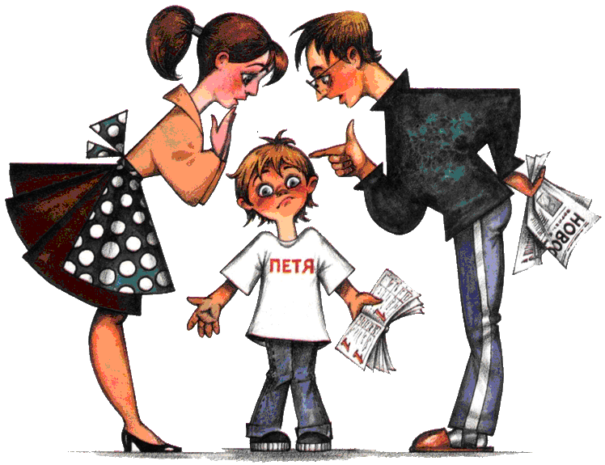
НЕЛЬЗЯ:
вести разговоры о суициде с детьми;
кричать на ребенка, требовать прекратить общение при подозрении, что ребенок состоит в «группе смерти». Любой конфликт может спровоцировать осуществление задуманного.
ПОМНИТЕ:
На самом деле подросток не хочет уходить из жизни, ему нужно искреннее раскаяние со стороны близких, признание ими своей неправоты, восстановление справедливости — не понимали, не извинились за допущенную несправедливость и т.п.… Несовершеннолетний не может осознать до конца, что в результате самоубийства он получит не раскаяние и второй шанс выстроить отношения с родителями по иному, а свою смерть и их глубокое горе.

Slide 11
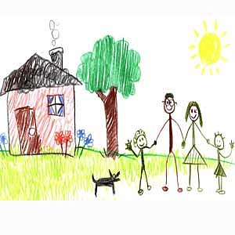
Любые отговорки родителей -
«У нас семья хорошая»
«Мой ребенок не такой»
«Он (она) на это не способны»
«У моего ребенка все есть»
«Мы даем ему всё» -
не могут являться вескими, когда речь идет о жизни Ваших детей!
Не повторяйте ошибки тех, чьи дети погибли! Будьте бдительны! Равнодушие и отрицание опасно!
Утверждается, что иногда подростки просто играют со смертью, прибегая к угрозе самоубийства как к последнему аргументу при выяснении отношений. Впрочем, понять, что в итоге побуждает подростка сделать выбор в пользу окончательного ухода из жизни, очень сложно. Поэтому выявление истинных причин молодёжных самоубийств и их профилактика составляет в настоящее время очень острую и актуальную проблему.

Slide 12
В помощь родителям: некоторые слова-маркеры по суицидальной настроенности несовершеннолетних в Интернет-пространстве -
суицид
суицидальное поведение
умереть
смерть
мертвый список
могила
надоело жить
ненавижу жизнь
способ уйти из жизни
жизнь-разочарование
повеситься
порезаться
вскрыться
улететь вниз
улететь в никуда
Ня, пока
уйти за Риной
холод
холод в душе
холод в сердце
медузы
киты
уйти как киты
уйти вослед китам
депрессия
одиночество
тоска
скука
тяжело на душе
тяжесть на душе
депрессивная группа
шаг дыши-два шага не дыши
шагни в неизвестность
шагни в бездну
шагни вниз
фото (селфи) с высоты
фото (селфи) с крыш
фото (селфи) с чердаков
f57
Разбуди меня в 4.20
ОНО
раздача номеров

